Slide 1
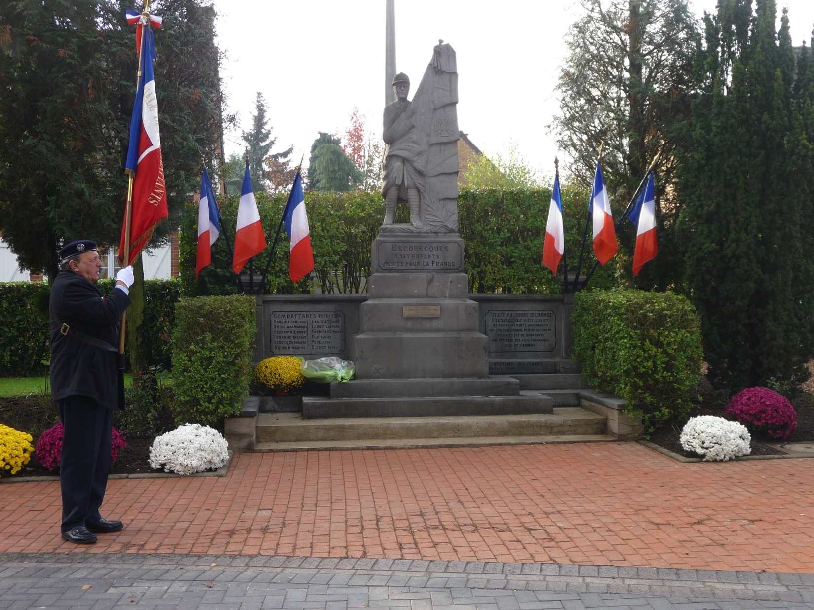
Cérémonie et Exposition
Département du Nord
Métropole
Européenne de Lille
COMMUNE
D’ESCOBECQUES
La municipalité et l’UNC commémoreront le
99ème anniversaire de l’armistice 1918
10h à 13h: Exposition salle communale:
Guerre 1914-18 à Escobecques
Rendez-vous à 11h30 devant la mairie
Cortège jusqu’au monument aux morts
Dépôt de gerbes
Message du 11 Novembre
Appel aux morts
Clôture: verre de l’amitié dans la salle communale
Samedi 11 novembre 2017
Les 3 voies d’accès au monument aux morts seront barrées de 11h15 à 11h45

